Slide 1
データベースとストレージ

Slide 2
Agenda
データベースとは
RDBMS->NoSQL->NewSQL
分散バッチ処理 (Hadoop)
ストレージの最新動向

Slide 3
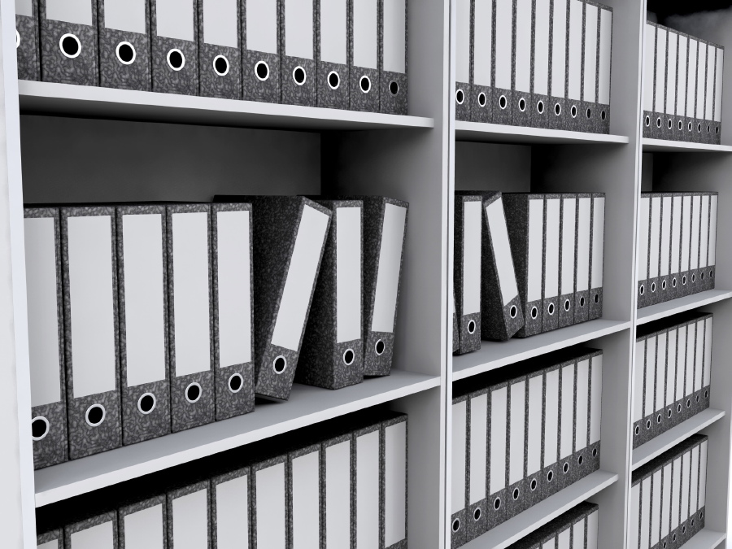
データベースとは？
「データベース(Database)」の語源
1950年頃アメリカ国防省において、複数に点在する資料保管場所を一箇所に集約し、そこに行けば全てのデータを得ることが出来るように効率化を図る目的で誕生した。つまり、一箇所に集約された場所を、情報(Data)の基地(Base)と呼び、これが今日のデータベースの語源とされている。

Slide 4
紙からデジタルへ
デジタルデータのメリット
高速処理
検索
再利用・複製
データベースの業務活用
＝複数のユーザーやシステムでデータを利用・処理
データベース管理システム (DBMS)
データモデルの定義
同時アクセス
検索・更新
データの一貫性を保証
アクセス制御
対障害性

Slide 5
デジタルデータベースのデータ構造
XML
ツリー構造
(1960年代～)
ネットワーク構造
(1960年代～)
リレーショナル構造
(1970年代～)
1980年代以降主流に
木構造
木構造を拡張
表構造
データ構造に制限
柔軟なデータ構造
非常に柔軟なデータ構造
開発生産性が低い
開発生産性が低い
開発生産性が高い
リソースをそれほど必要としない
リソースをそれほど必要としない
一定のリソースが必要
大規模データの高速処理
CODASYL規格
SQL言語の整備

Slide 6
リレーショナルデータベース
テーブル (リレーション)
IBMのエドガー・F・コッドが1969年に発表したデータ関係モデルについての論文が元になっている
社員通勤表
通勤手当表
社員番号 | 氏名 | 住所コード | 通勤手段
S001 | 大越 章司 | J101 | 鉄道
S002 | 斎藤 昌義 | J302 | 鉄道
S003 | 山田 太郎 | J201 | バス
S004 | 山本 次郎 | J401 | 鉄道
住所コード | 乗車駅 | 通勤手当
J101 | 柏 | \38,000
J201 | 浅草 | \12,000
J302 | 国立 | \34,000
J401 | 横浜 | \43,000
関連づけ（リレーションシップ）
複数のテーブルから見たい列と行を取り出して新たなテーブルを作成（クエリー）
基本構造は「行」と「列」からなるテーブル
鉄道通勤者の通勤手当表
社員番号 | 氏名 | 通勤手当
S001 | 大越 章司 | \38,000
S002 | 斎藤 昌義 | \34,000
S004 | 山本 次郎 | \43,000
複数のテーブルを関連付けすることができる
テーブルを横断してデータを検索したり操作できる

Slide 7
RDBMSのメリットとデメリット
データの正規化により容量を圧縮
文書、画像、音声、動画などの非構造化データの取り扱いに向かない
柔軟なデータ構造と高い汎用性
シンプルなデータ構造でメンテナンスが容易
テーブル結合や整合性の確保など、処理のオーバーヘッドが大きい
標準化された問合せ言語(SQL）
実装例・プログラマが豊富
大規模な分散処理に向かない
トランザクション処理に向く（ACID）
幅広い用途に適用可能
RDBMS以外の選択肢も必要

Slide 8

非構造化データの増加

Slide 9
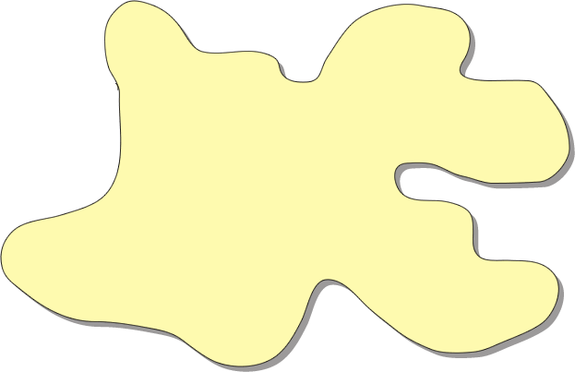
現実のビジネスや業務で発生するデータは不定型
Notes:
まず概念について。こちらのアメーバのような図ですが、実際のビジネスで発生する情報は想定外の事も含め、不定形であることを表しています。
情報は生もので、日々形を変えていきます。ある時はこの情報が欲しい、ある人はこのデータが知りたいなど、その時その人その状況で
必要な情報は異なり、必然的に不定形となります。

Slide 10
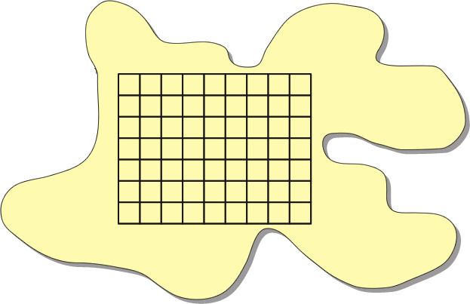
RDBMS ～情報の一部分を抜き出して高速処理～
必要な部分を正規化
・トランザクション処理
・演算処理
Notes:
この不定形な情報のうち、一部分だけを管理するために登場したのがRDBです。
基本的にRDBは、演算処理やトランザクション処理を高速に行うためのデータベース管理システムですが、全てのデータを対象にするわけではなく、データの一部を「正規化」という処理により切り出し、残りのデータは捨て去る、といった考え方です。
従って、正規化の対象から外れる、基幹システムで管理しないような情報、例えばナレッジ情報、ドキュメント情報、コンテンツ情報などに代表される現場で必要とされる様々なデータをRDBで管理することは基本的に向いていないといえます。

Slide 11
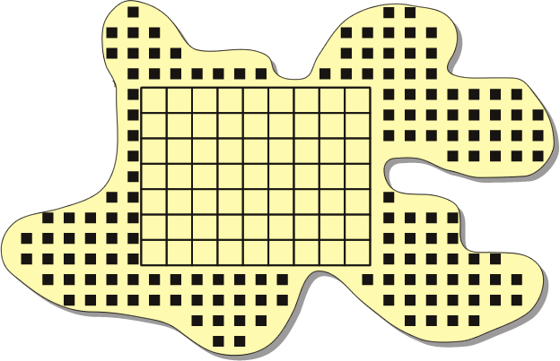
RDBMSで扱いづらいデータ
情報系（不定型データ）
・ドキュメント
・ナレッジ
・コンテンツ情報
基幹系（定型データ）
・会計
・生産管理
Notes:
では実際のビジネスで発生する不定形の情報をどのように管理すると最適なのでしょうか。
トランザクション処理や演算処理が必要な部分、いわゆる基幹システムは、やはり「正規化」してRDBで管理する事が適しています。
そして、その周辺部分、例えばナレッジ情報やドキュメント情報、コンテンツ情報などの現場で用いられる情報はXMLDBで管理する方が適しています。
現在、基幹システムはかなりの割合で普及しています。それは、ＲＤＢの考え方が、限られたハードスペックでもＩＴを業務に用いることを目指す、という考え方とマッチしていたからです。
昨今はハードスペックも向上してきました。従来はＩＴ化が困難であった領域でも、ＸＭＬＤＢを用いて情報化投資を行い、業務の効率化を図ることが現実的になってきました。次にそういったお話を、ＸＭＬ自体のトレンドも交えてお話してみたいと思います。

Slide 12
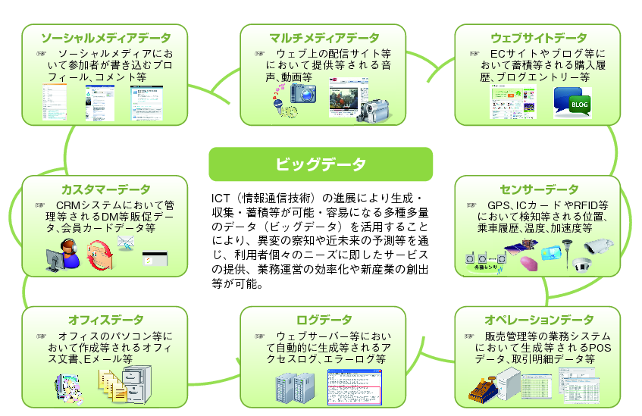

「それ以外」のデータが急増
リレーショナルデータベースでは
効率的に扱えない領域
リレーショナル
データベース

Slide 13
急激なデータの増大
35ZB
情報爆発３要因
SMD
Smart Mobile Device
Social
IoT
Internet of Things
約20倍
情報爆発
infoProsion
1350EB
178EB
178EB
150EB
150EB
150EB
2009
2010
2012
2013〜
2020

Slide 14
ACID特性と
DBMSのオーバーヘッド

Slide 15
RDBMSが追求してきたACID特性
ACID
Atomicity 処理を一部残すなど、中途半端な状態を許さない
Consistency データの整合性を保証
Isolation 一連の処理を他の処理から隔離
Durability 処理が完了した時点で結果は保存され失われない
複数のユーザが同時に同一のデータを参照・更新した場合でも、矛盾なく正常に処理をこなすことができる
→金融取引などの「トランザクション」処理に必須

Slide 16


データベースを共有するための機能 － 排他制御
データベース
表（テーブル）
排他制御(ロック)
一つのプロセス/トランザクションがあるデータの更新を行っている間、処理が完了するまで他のプロセス/トランザクションはそのデータにアクセスすることはできないようにする仕組み。
DBMS
データベース言語
問い合わせ言語
SQL
Xquery等
データベース
表（テーブル）

Slide 17
ロールバックとロールフォワード
ロールバック＝トランザクションが正常に終了しなかった場合に元に戻す
トランザクション
（一連のデータベース操作）
正常終了
COMMIT
異常終了
ROLLBACK
ロールフォワード＝データベースが破損した場合にログを元に再構築する
トランザクションログ
データベース
障害からの復旧のためにログを残すことが必要
＝さらなるオーバーヘッド

Slide 18
RDBMSの分散処理

Slide 19
DBMSの処理能力を上げる方法
SCALE UP
コンピューター単体の能力を強化する
(プロセッサの強化、SMP、クラスタ)
ハードウェアにコストがかかる
性能強化には限界がある
RDBMSはスケールアウトしづらい
SCALE OUT
安価なマシンを大量に並列配備
(低信頼性、低速接続)
クラウドコンピューティングで採用
効率は劣るが拡張性が高い

Slide 20
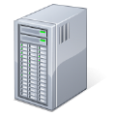
RDBMSにおける分散処理
単一システム
シェアドストレージ
分散システム
データの整合性を保つためにノード間で情報を共有する必要がある
分散処理しづらい
ACIDを維持しながら分散処理する場合には大きなオーバーヘッドがかかる

Slide 21
ブリュワーのCAP定理 *CAP定理は特定の条件下でのみ成立するという議論も有り
分散システムにおいては、
CAPのうち同時に２つの要件しか満たすことができない
Availability
可用性:クライアントが、 常にサービスにアクセス (読込みも、書込みも) できることを保証
A
C＋A
一貫性と可用性を選択すると分散処理が出来ない。
A＋P
可用性とネットワーク分断耐性を選択すると、一貫性が(一時的に)失われる。
C
P
トレードオフ
RDBMS
NoSQL
C＋P
一貫性とネットワーク分断耐性を選択すると、可用性が(一時的に)失われる。
Consistency
一貫性:データ更新したら続いてアクセスする全クライアントが必ず更新されたデータを取得できることを保証
Partition Tolerance
ネットワーク分断耐性:ノード (物理・仮想サーバ) がひとつ壊れたとしてもシステム全体が問題なく動作し続けることを保証

Slide 22
ACIDからBASEへ
ACID
Atomicity 処理を一部残すなど、中途半端な状態を許さない
Consistency データの整合性を保証
Isolation 一連の処理を他の処理から隔離
Durability 処理が完了した時点で結果は保存され失われない
RDBMS
BASE
Basically Available 可用性が高く常に利用可能
Soft-state 状態の厳密性を追求しない
Eventually consistent 最終的に一貫性が保たれれば良い
NoSQL
厳密な一貫性やデータの即時反映などをあきらめる代わりに、スケーラビリティを得ることができる

Slide 23
ビッグデータ処理への回答
NoSQL

Slide 24
NoSQLデータベースの種類
Key
Value
キーバリュー型
NoSQL
データベース
001
山田太郎
「キー」（Key）と「バリュー」（Value、値）のみのペアにより管理。仕組みがシンプルで高速に動作。
Value値は型・サイズ不定。
002
中村一郎
列指向型
Key
Colum
001
氏名
山田太郎
データを列単位でひとまとめにして管理。RDBMSでは行単位にデータを管理するが、列単位で管理することでRDBMSより高速な読み書きが可能な場合がある。
所属
管理部
リレーショナル
データベース
002
氏名
中村一郎
所属
財務部
役職
係長
ドキュメント指向型
Document 1
Document 2
データを格納する際に、特定の文書のように管理するため構造に合わせる必要がない。構造が複雑でもそのまま保存しやすく、スケーラビリティが高い。
山田太郎
中村一郎
顔写真
財務部
その他の
データベース
管理部
係長
顔写真
その他のデータベース

Slide 25
RDBMSとKey Value Store (KVS)
 | RDBMS | 分散KVS
データ形式 | テーブル (複数のテーブルを結合可能) | キー＋バリュー（値）
データ構造 | 構造化データ | 構造化/非構造化データ
処理 | 複雑な検索や集計が可能 | シンプルな操作のみ
データの整合性確保 | ◎ | ×
分散処理 | △ | ◎
トランザクション処理 | ◎ | ×
SQLサポート | ◎ | ×
RDBMS
KVS

Slide 26
列指向(カラム指向/カラム型) DBMS
「行」指向の特長
・ランダムアクセス、頻繁な更新に向く
・トランザクション処理(OLTP)向け
顧客明 | 住所（県） | 住所（市町村） | 担当者名
「列」指向の特長
・蓄積したデータから特定の列を高速に読込む
・BI/DHW(OLAP)に向く
・行単位でのデータ更新には向かない
通常のRDBMSが取り扱う「行」単位ではなく、「列」単位で処理
カラム型
RDBMS
SybaseIQ、HANA、Netezza、ExadataVertica、MS SQL Serverなど
定義・区別には曖昧な部分もある
カラム型
NoSQL DB
BigTable、HBase、Hypertable、Cassandraなど

Slide 27
柔軟性の高いドキュメント指向DB
リレーショナルDB
ドキュメント指向DB
JSON/XML DB
スキーマレスで、項目の追加・変更が簡単
非構造化データに対応

Slide 28
NewSQL

Slide 29
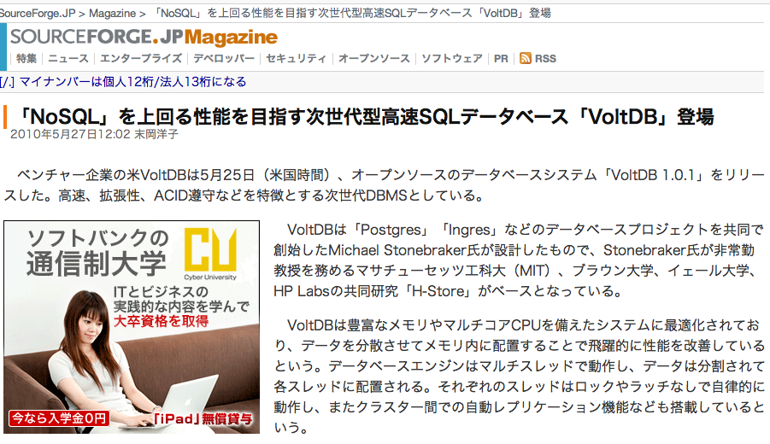
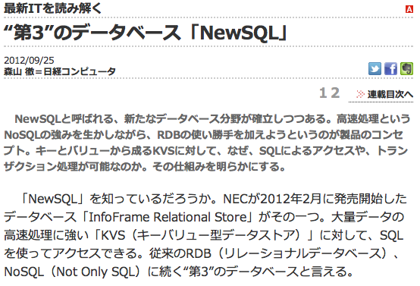
RDBMS + NoSQL = NewSQL

Slide 30
RDBMSとNoSQLの「良いとこ取り」
 | RDBMS | NoSQL | NewSQL
データの整合性確保 | ◎ | × | ○
分散処理 | △ | ◎ | ◎
トランザクション処理 | ◎ | × | ○
SQLサポート | ◎ | × | ○
NewSQL DB
VoltDB、ScaleDB、Akiban、Translattice、NuoDB、InfoFrame Relational Store
RDBMS+NoSQL
MySQL Cluster with NDB、MySQL with HandlerSocket
NewSQL-as-a-Service
Amazon Relational Database Service、SQL Azure、Database.com
RDBMSとNewSQLの違いは徐々に無くなりつつある

Slide 31
大規模分散処理
MapReduceとHadoop

Slide 32
GoogleのBigTableとMapReduce
Google
BigTable
MapReduce
分散KVS *
大規模分散処理
Bigtableは、Google検索をはじめ、YouTubeやGoogle Map、Google Earth、Google Analytics、Google App Engineなど、グーグルの70以上のプロジェクトの基盤として利用されている。合計で数PB（ペタバイト）に達する天文学的規模のデータを、全世界36カ所以上のデータセンターに配置された数万～数十万台のサーバに分散して格納し、これらグーグルの各種サービスの圧倒的なスケーラビリティと高可用性を低コストで実現している。
http://www.atmarkit.co.jp/fjava/rensai4/bigtable01/02.html
Java
Java
Googleの論文を元にJavaで実装
HBase
Hadoop
* BigTableを分散KVSに含めるかどうかについては様々な議論があるが、ここでは広い意味でのKVSとして取り扱う。そもそもKVSやカラム型という定義はまだまだ流動的。

Slide 33


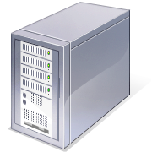
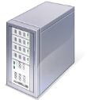
大規模分散処理システム Hadoop
MAP
Data Node
Task Tracker
REDUCE
Big Data
データを分割
データをまとめる
Data Node
Task Tracker
・・・
Data Node
Task Tracker
Data Node
Task Tracker
Data Node
Task Tracker
Name Node
Job Tracker
処理が
終わらない
マスターサーバー
処理を分散・大規模なデータもData Nodeを増やし対応

Slide 34

Hadoopの活用
Hadoop
分散バッチ処理
HBase
大規模分散処理
(BigData)
Hadoop上で大規模な分散バッチ処理を行うためのフレームワーク

Slide 35
Hadoopの業務データ・バッチ処理への適用
単一PCサーバー
& RDBMS
複数PCサーバー
& Hadoop
メインフレーム
& RDBMS
CPU
使い切れない
CPU
使い切れる
CPU
使い切れる
CPU
使い切れる
CPU
使い切れる
メモリー
メモリー
メモリー
メモリー
メモリー
チャネル
サブシステム
I/O専用プロセッサー
複数I/Oパス&I/O専用プロセッサーを持つことでI/Oボトルネックを回避し高い多重度を実現
単一I/Oパス&単一CPUノードでは処理の多重度も限界
処理ノードを分散、I/Oパスも分散することでI/Oボトルネックを解消
ディスク装置
ディスク装置
ディスク装置
ディスク装置
ディスク装置
バッチデータ

Slide 36
MapReduceの今後
Hadoop2
YARN (ジョブスケジューリング、リソース管理)
・4,000ノードから10,000ノードへ
・MapReduce以外の環境もサポート
HA機能の追加
Google
MapReduceをAppEngineで提供開始
現在も継続して機能強化中
・マルチデータセンター
・10万台～1,000万台がゴール
Amazon
Amazon Elastic MapReduce（Amazon EMR）
・EC2インスタンス上でHadoopをスピンアップ

Slide 37
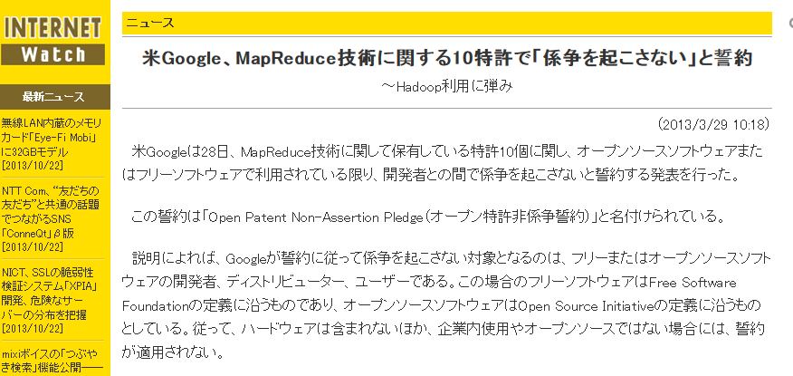
特許問題

